Slide 1
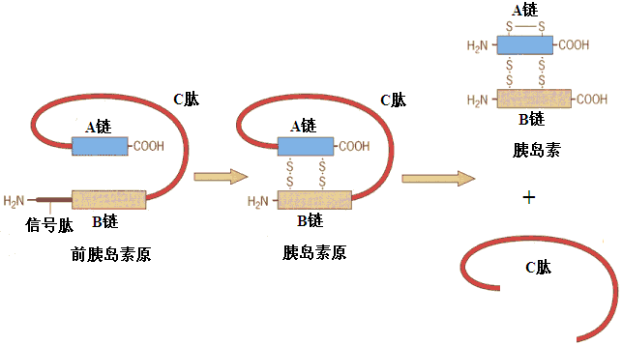
图10-1 前胰岛素原的后加工

Slide 2
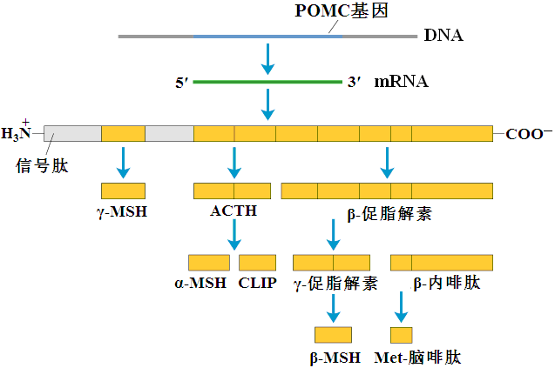
图10-2 POMC的剪切

Slide 3
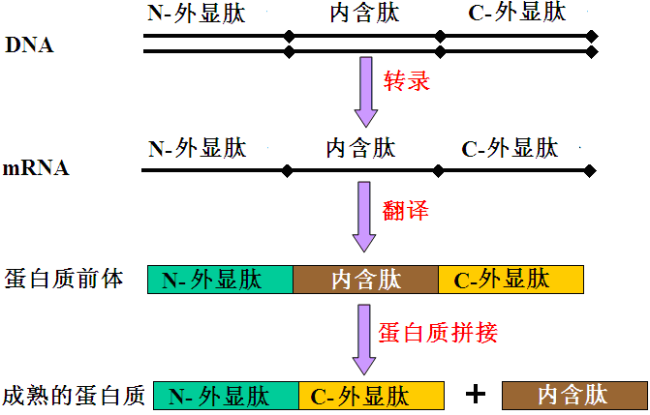
图10-3 蛋白质拼接图解

Slide 4
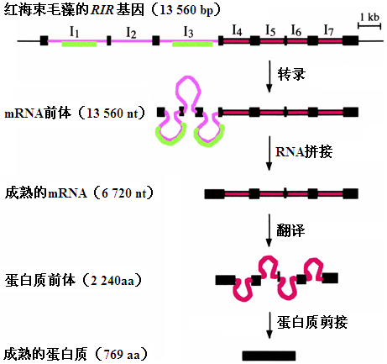
图10-4 红海束毛藻的RIR基因的表达

Slide 5
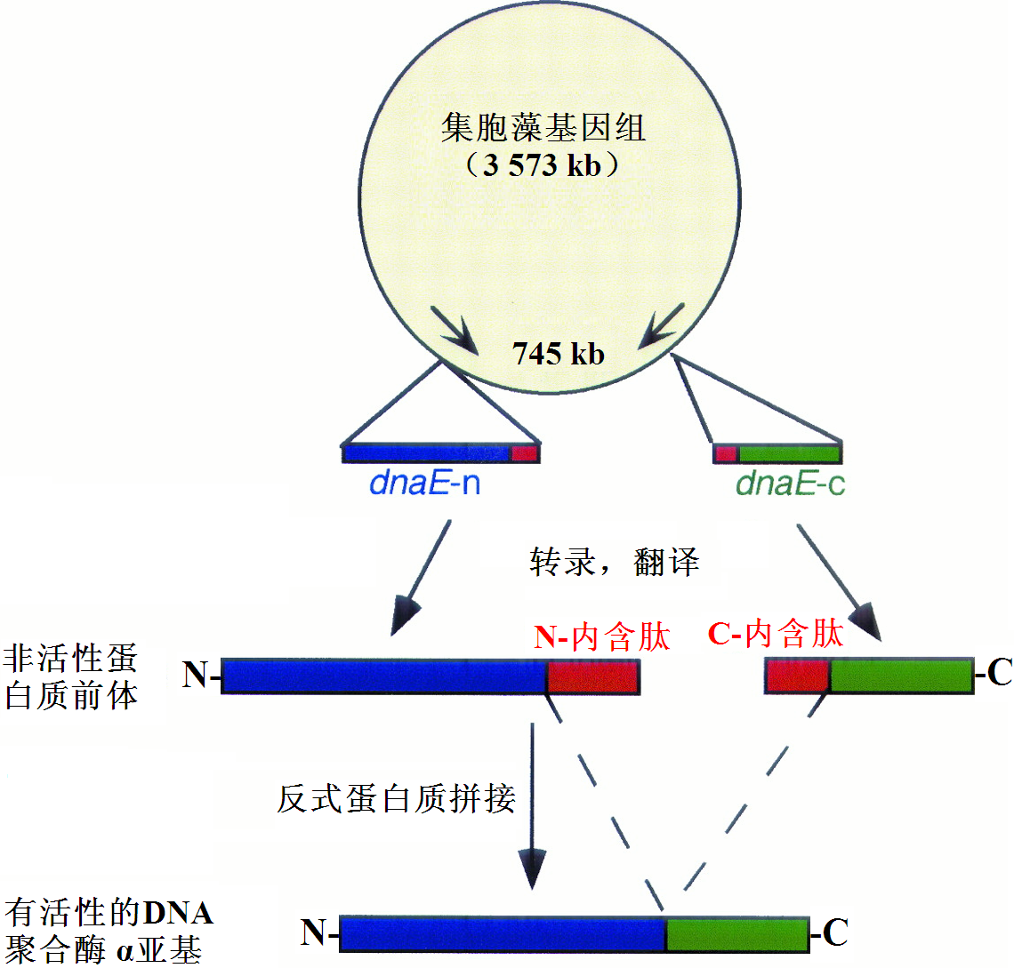
图10-5 集胞藻的DNA聚合酶α亚基前体的反式拼接

Slide 6
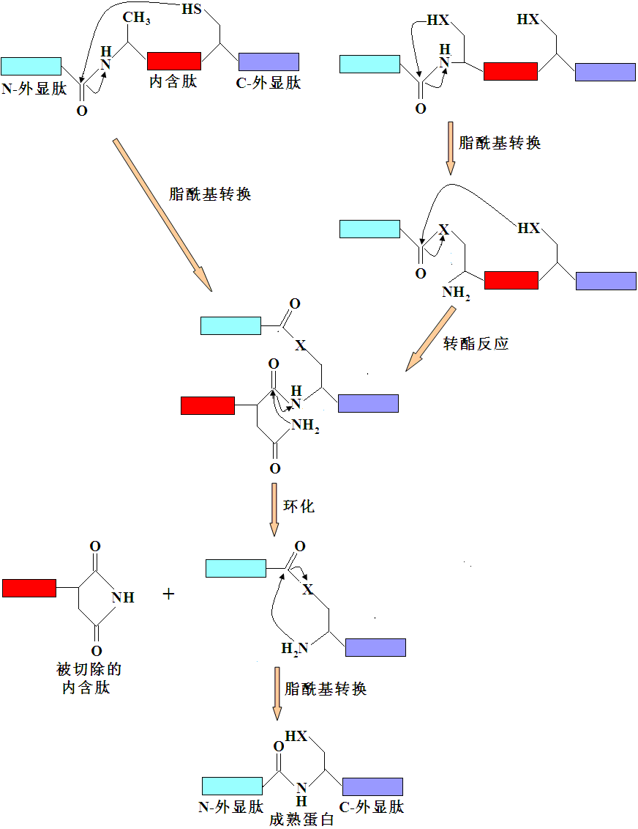
图10-6 蛋白质的拼接机制

Slide 7
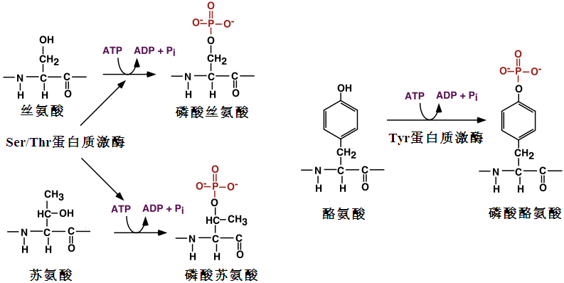
图10-7 蛋白质的磷酸化

Slide 8
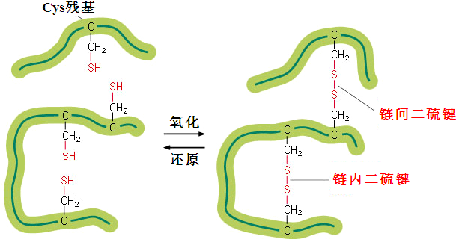
图10-8 二硫键的形成

Slide 9
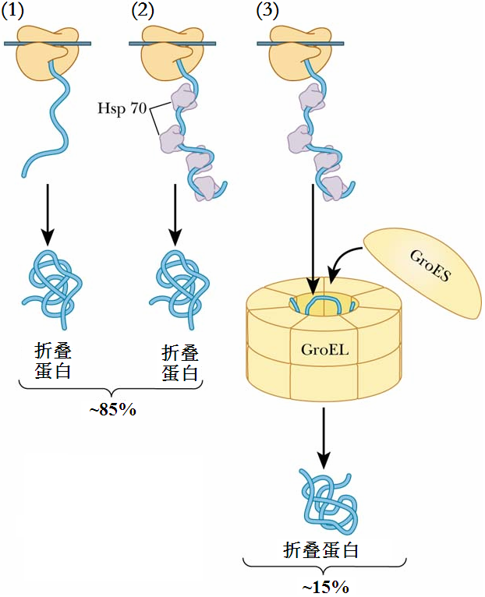
图10-9 蛋白质折叠的三条途径

Slide 10
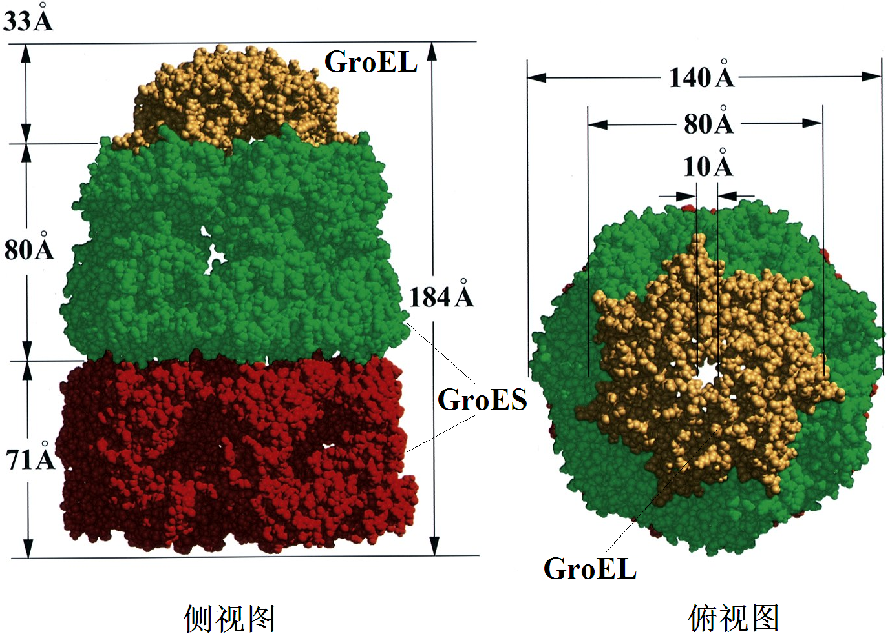
图10-10 GroEL/GroES复合物的三维结构模式图

Slide 11
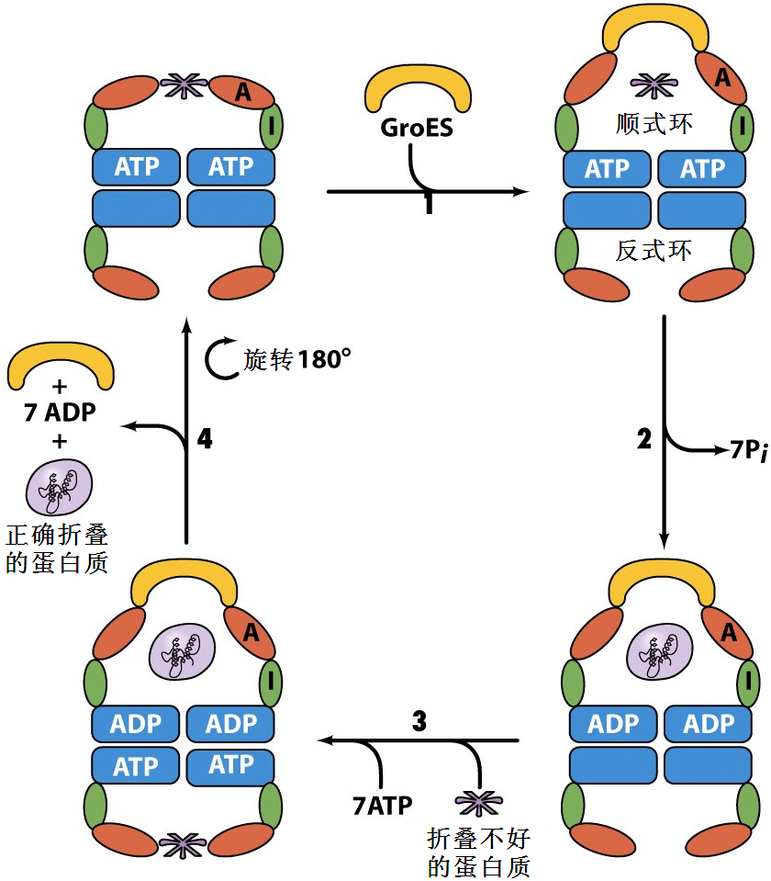
图10-11 GroES-GroEL复合物的作用模型

Slide 12
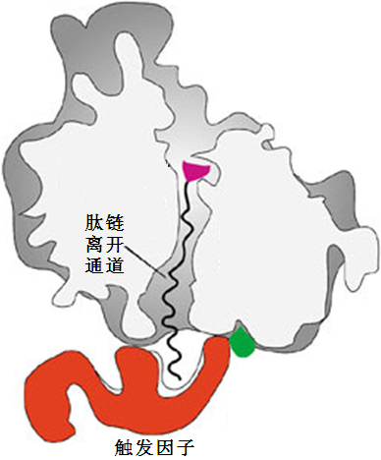
图10-12 核糖体相关联的分子伴侣的作用模型

Slide 13
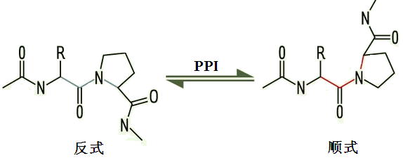
图10-13 PPI催化的反应

Slide 14
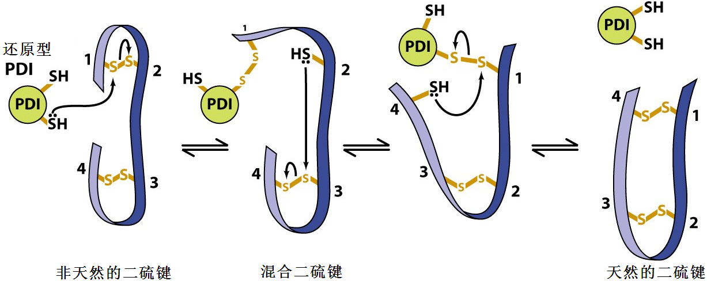
图10-14 PDI的作用机制

Slide 15
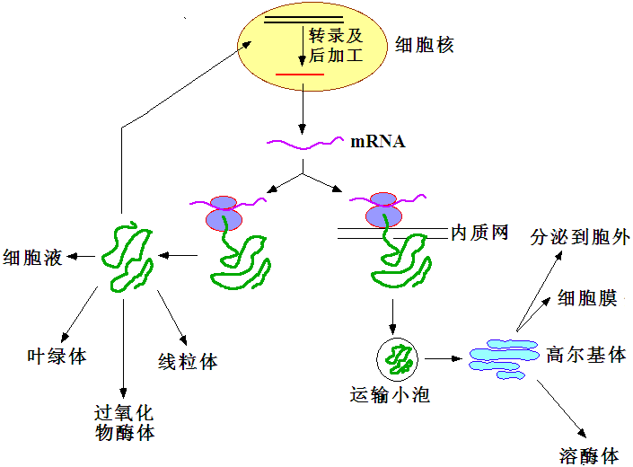
图10-15 蛋白质的不同分拣路径

Slide 16
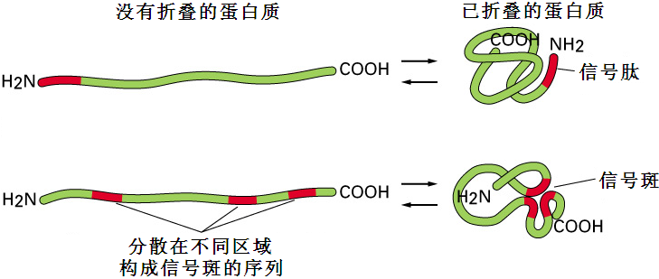
图10-16 信号肽和信号斑

Slide 17
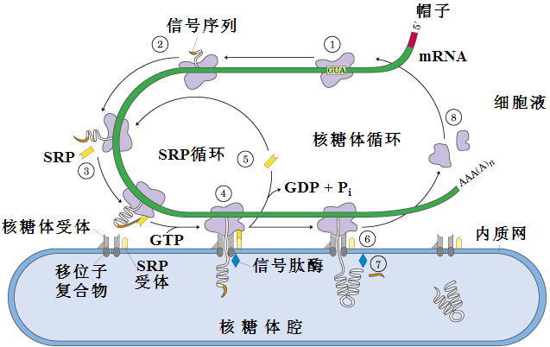
图10-17 SRP介导的蛋白质定向、分拣过程

Slide 18
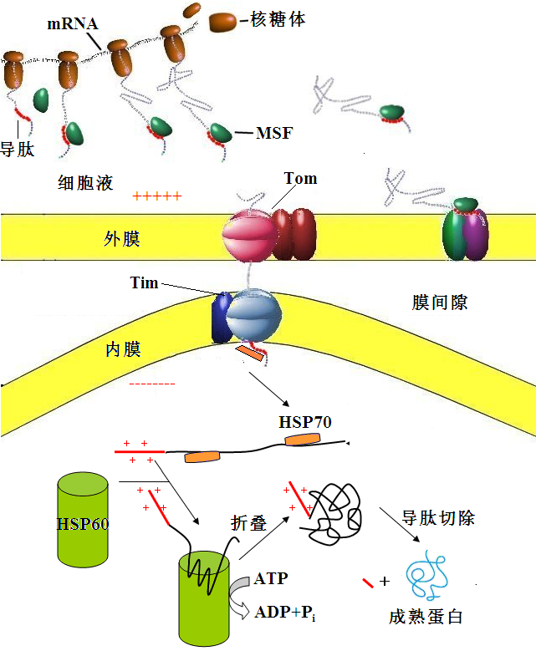
图10-18 细胞核编码的线粒体基质蛋白的定向转移

Slide 19
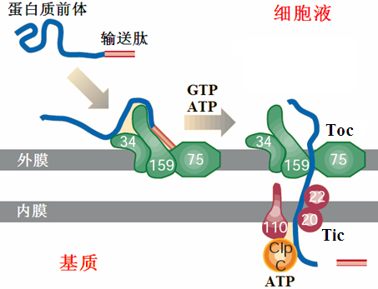
图10-19 细胞核编码的叶绿体蛋白的定向转移

Slide 20
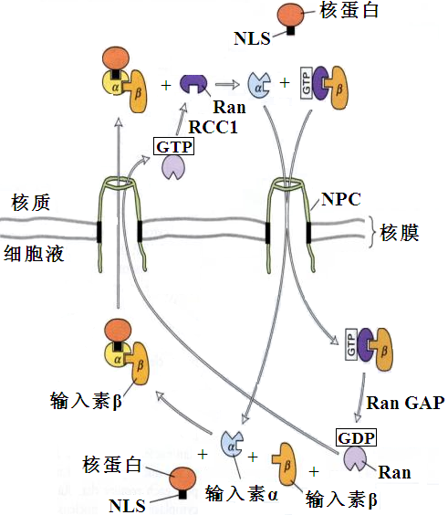
图10-20 由NLS介导的细胞核蛋白的定向转移

Slide 21
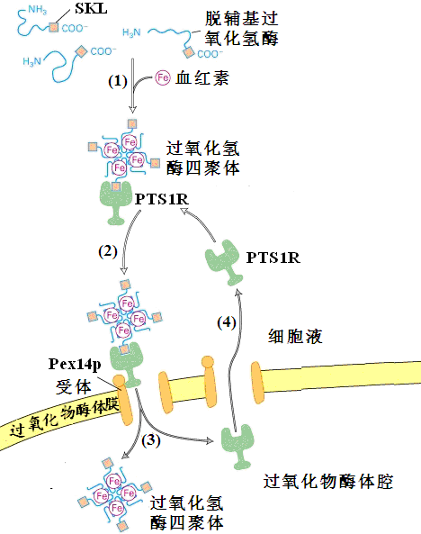
图10-21 过氧化物酶体蛋白的定向转移

Slide 22
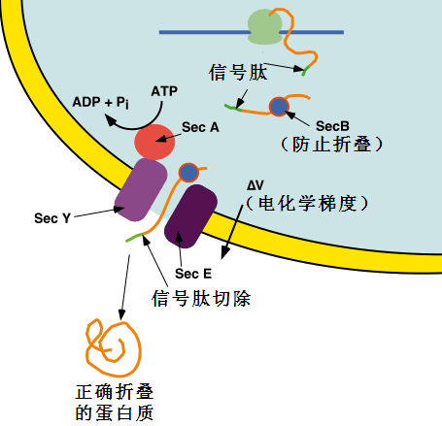
图10-22 细菌蛋白质的分泌

Slide 23
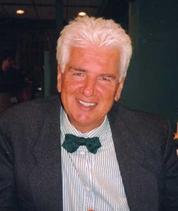
B. Blobel

